Slide 1
智能音乐交互系统
小组成员：王彦景，张佳莹，蒙星宇，汪松，何润熹，王培屹，罗义凌，李汉源，王耀辉，杜逸民
汇报人：何润熹

Slide 2
01
体系结构设计
目录
02
详细设计
03
关键技术

Slide 3
01
体系结构设计

Slide 4
体系结构设计——系统架构图
触摸、压力传感器
执行器
感控层
Arduino
通信层
串口
服务层
Max/MSP
处理器
合成器
反馈生成器
数据层
音乐规则库
音源库
事实库
Notes:
因为交互电子乐器还在一个初始发展阶段，对于交互电子乐器的构成，不同的人以及不同时期都有不同的看法。本系统在最新的交互电子乐器架构基础上，提出一种更适合于本系统的，新的架构模式。
系统架构包含五层，从上至下分别是感知控制层、通信层、服务层、数据层。
感知控制层直接与演奏者交互，包括由Arduino控制的触摸传感器和执行器，其中触摸传感器捕获演奏者的实时动作数据，而执行器则接收服务层传回的反馈数据进行反馈执行。
通信层负责感控层与服务层的数据通信，
服务层负责将演奏者的实时动作数据映射为midi信息并结合音色合成音乐，Max/MSP控制的处理器调用音乐规则库中的映射规则，将感控层的数据映射为midi信息，合成器再调用音源库中的不同音色合成音乐，同时由反馈生成器根据当前动作生成相应的视觉效果。
数据层负责存储一些静态数据与动态数据，包括音乐规则、音源和事实。

Slide 5

体系结构设计——组件关系图
物理接口 映射 声音合成系统
触摸传感器压力传感器
合成器
动作
音乐
反馈
执行器
反馈生成器
演奏者
Notes:
关于各层之间的关系，在本模式中，主要强调演奏者与乐器之间的双向映射。
触摸传感器实时捕获到演奏者的动作，通过处理器进行midi映射，随后合成器为midi信息添加音色等生成音乐，
一方面将音乐反馈给演奏者，
一方面输入到反馈生成器中，反馈生成器结合音乐与演奏数据生成视觉反馈信息，
执行器收到视觉反馈信息后，将反馈信息进行执行，反馈给演奏者。

Slide 6
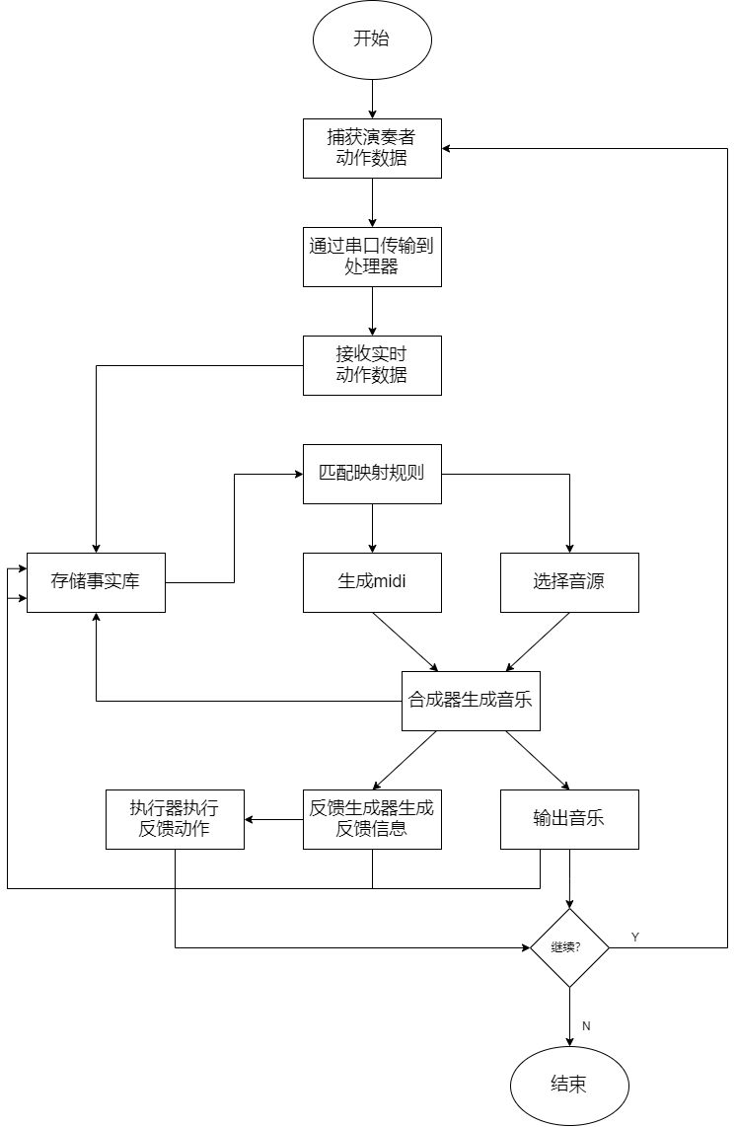
体系结构设计——系统流程图
Notes:
本系统的工作流程，
开始演奏，触摸传感器捕获演奏者动作数据，Arduino过滤无效数据后通过串口传输到处理器，
处理器接收实时动作数据，随后调用音乐规则库的映射规则进行匹配，
匹配完成生成midi数据，同时选择音源，两者结合输入到合成器，进行音乐生成。
然后将生成的音乐，一方面直接播放反馈给用户，
一方面输入到执行反馈器中生成反馈信息，再由执行器进行反馈动作的执行。
最后将实时动作数据、动作反馈信息以及生成的音乐存储在事实库中。

Slide 7
02
详细设计

Slide 8
详细设计
乐器概念设计
交互方案设计

Slide 9
详细设计——乐器概念设计
要素
方案
明确主题与风格，
如想要表达的思想、整体的感受等
设定演奏的形式，
如适合演奏的人数、演奏动作等
乐器设计的关注侧重点，
如关注体验、关注结果等
琴乐书画为主题，画由心动，画乐相合
手在触摸板的角度、弧度、长度、力度、准度触发不同的音乐素材
所作书画豪迈奔放，则音乐磅礴大气
所作书画清雅细腻，则音乐轻柔婉转

Slide 10
详细设计——交互方案设计
交互界面设计
演奏动作设计
可视化演奏指示
传感器设计
映射策略设计

Slide 11

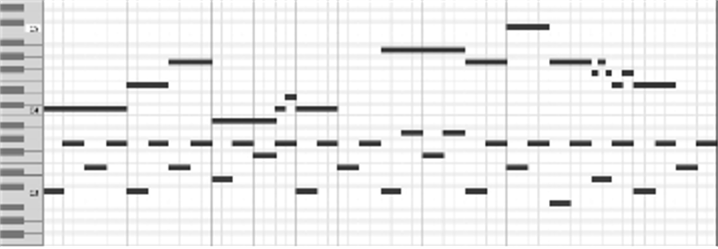

交互方案设计——交互界面设计
Notes:
将触摸传感器和压力传感器整合成“画板”的形式。
演奏者只需要在画板上作画，结合触摸传感器，压力传感器等实时获取数据，
通过硬件交互平台arduino分析处理后传输到软件交互平台Max，生成音乐进行创作。

Slide 12

交互方案设计——演奏动作设计
提笔时，音乐的音调会相应的升高，下滑时，音调会相应的降低。

Slide 13
交互方案设计——演奏动作设计
力度变大时，音乐的音量会变大；反之，则会下降。

Slide 14
交互方案设计——交互界面设计
挥笔动作越快，音乐的节奏会更加的紧凑；反之，产生的音乐则会更加的舒缓。

Slide 15
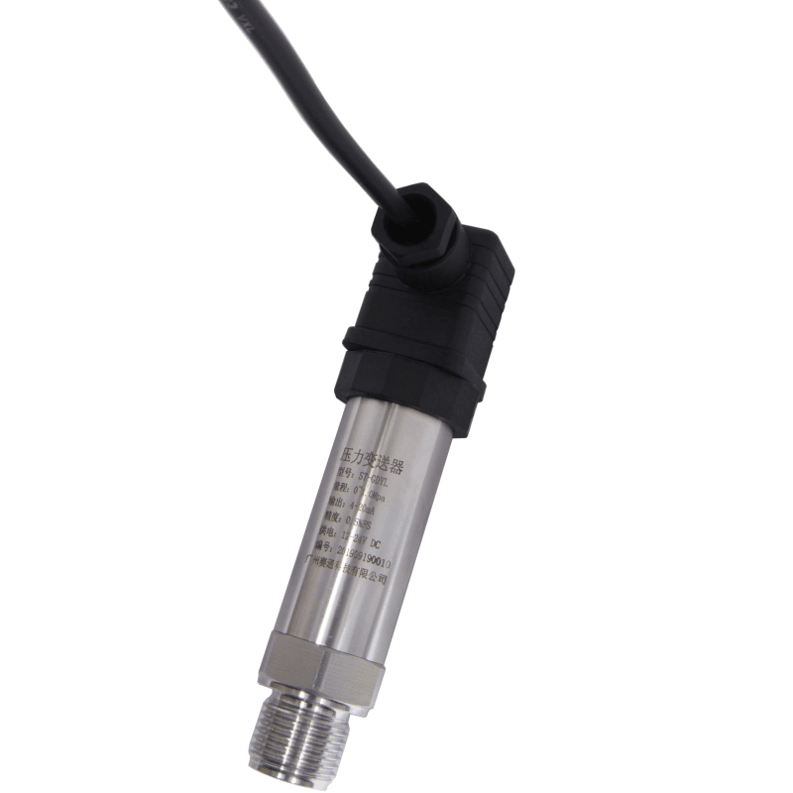
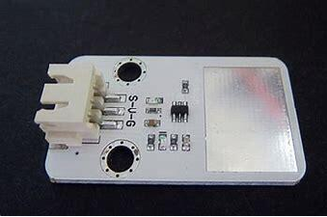
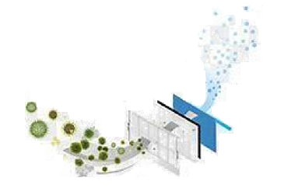
交互方案设计——传感器设计
压力传感器
触摸传感器
过滤无效数据
捕获：
力度数据
捕获：
速度
动作指向
过滤：
静止数据
数据抖动
演奏者的误触
Notes:
传感器的选取有两个，分别是压力传感器和触摸传感器
压力传感器捕获力度数据
触摸传感器捕获速度和动作指向数据
随后过滤无效数据……
传输到硬件交互平台aduino

Slide 16
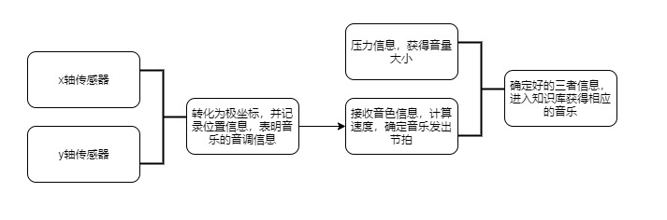
交互方案设计——映射策略设计

Slide 17
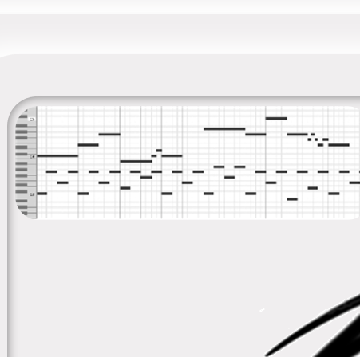
交互方案设计——可视化演奏指示
根据事实库中记录的midi信息、演奏动作信息，可视化为乐谱，
让用户实时了解已经演奏过的音乐数据，进而决定下一步的演奏动作
Notes:
不管是对于音乐一窍不通的还是音乐大师，可视化乐谱绝对是很有必要的设计

Slide 18
03
关键技术

Slide 19
关键技术——乐器硬件交互界面搭建
硬件材料选取

Slide 20
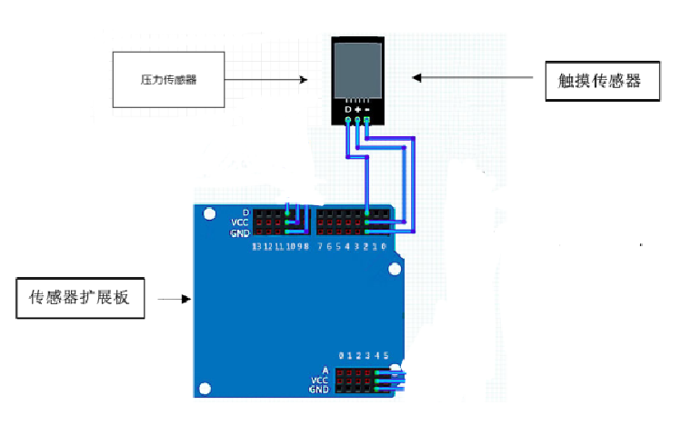
关键技术——乐器硬件交互界面搭建
演奏功能
当触摸传感器模块被触摸与松开时将会分别输出高低电平（即数字信号1、0)，Arduino接收信号后输出至Max/MSP，以电平信号来触发演奏，即每次触摸可演奏一个音符或预制好的音频文件。
音量控制功能
压力传感器输出信号为模拟信号，Arduino可将接收到的模拟值转换为0～127的整数形式，发送至Max/MSP后经过计算转换用来控制音量变化。

Slide 21
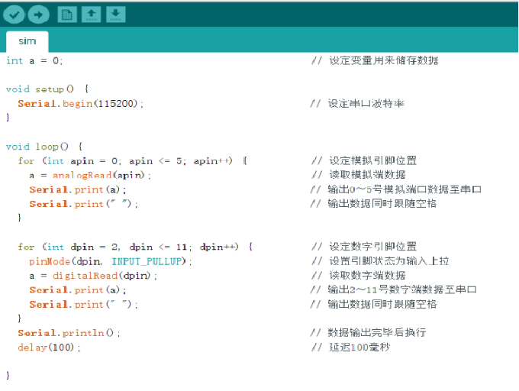
关键技术——乐器硬件交互界面搭建
伪代码

Slide 22
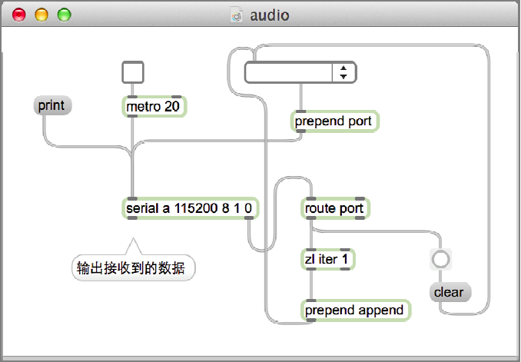
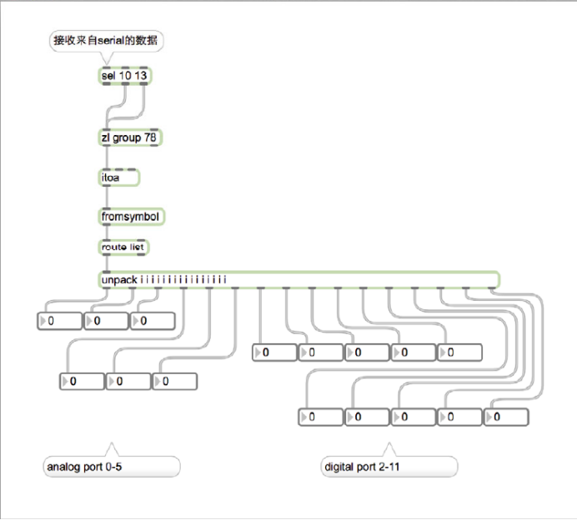
关键技术——乐器软件控制部分搭建
与Arduino建立通信
解包数据

Slide 23
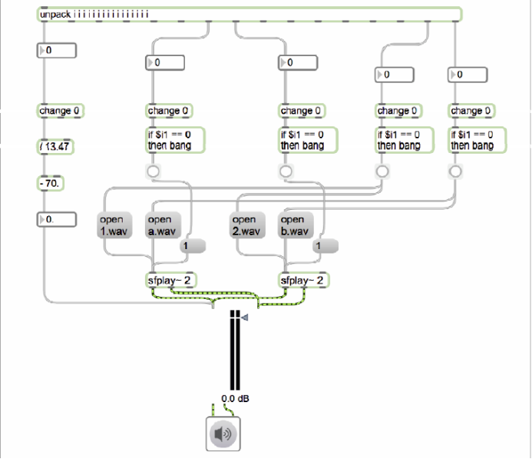
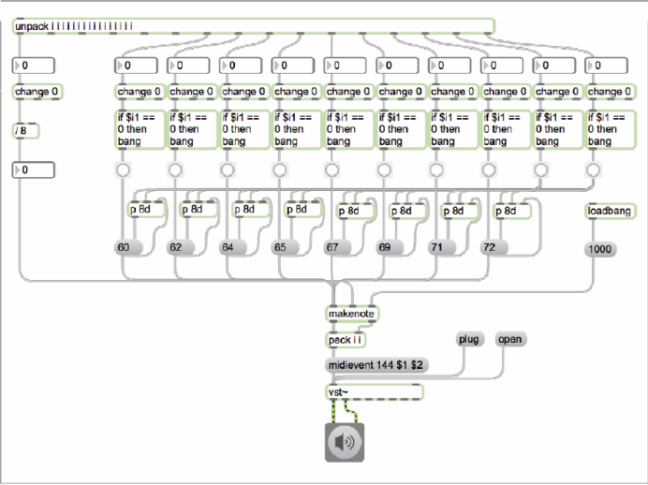
关键技术——乐器软件控制部分搭建
分发解包后的数据给不同的控制块
根据动作数据调整音高并搭配软音源

Slide 24
谢谢观看
汇报人：何润熹

